Slide 1

Tesis: Mecanismos de autosupervisión para la generación de entornos hiperrealistas en gemelos digitales
Detección de estructuras y patrones geométricos en nubes de puntos 3D mediante técnicas supervisadas y no supervisadas
Autor: Angel Pérez Pérez
Director de Tesis : Dr. Francisco Cubillos Montecino
Co-director de Tesis : Dr. John Kern Molina
Profesora: Dra. Marcela Jamett Domínguez
Profesor: Ricardo Rojas FLores
Machine Learning
Noviembre 26, 2025

Slide 2
Índice
Introducción
Problema a Resolver
02. Descripción del Problema, Objetivos
General y Específicos
03. Aplicación de técnicas de aprendizaje supervisado-no supervisado al conjunto de datos
04. Extracción de clusters
K-Means, DBScan, Mean-Shift y Clustering Jerárquico
05. Aplicación de Técnicas de Clasificación XGBoost
06. Conclusiones
Bibliografías

Slide 3
01. Introducción
El análisis no supervisado de nubes de puntos permite identificar patrones sin etiquetas.
Los métodos de reducción de dimensionalidad como PCA proyectan las características geométricas de una nube de puntos a espacios de características con menor dimensión.
Los Algoritmos de clustering como K-Means, DBSCAN, Mean-Shift y Clustering Jerárquico permiten segmentar regiones de la nube según densidad, similitud geométrica o proximidad espacial.
Los métodos supervisados ​​de eliminación de ruido en nubes de puntos aprenden de pares de datos ruidosos y limpios para eliminar el ruido, preservando las estructuras geométricas finas [2].
https://ieeexplore-ieee-org.ezproxy.usach.cl/stamp/stamp.jsp?tp=&arnumber=10959142

Slide 4
02. Problema
Las nubes de puntos adquiridas por escáner 3D contienen ruido, outliers y dimensiones fuertemente correlacionadas, lo que dificulta su segmentación y análisis de las características fundamentales.
Hipótesis: se pueden identificar características relevantes de los datos como estructuras rocas de la superficie mediante técnicas de Machine Learning.
02.01. Objetivos
General: Diseñar algoritmos para segmentar rocas en función de sus características geométricas extraídas de nubes de puntos.
Objetivos Específicos:
Construir y limpiar la base de datos de nubes de puntos de rocas.
Reducir la dimensionalidad del espacio de características mediante PCA para mitigar las correlaciones de características.
Extraer clusters mediante modelos como Aplicación de K-Means, DBScan, Mean-Shift y Clustering Jerárquico en los datos para la segmentación.
Evaluar los modelos con métricas de clustering Silhouette y Davies-Bouldin.

Slide 5
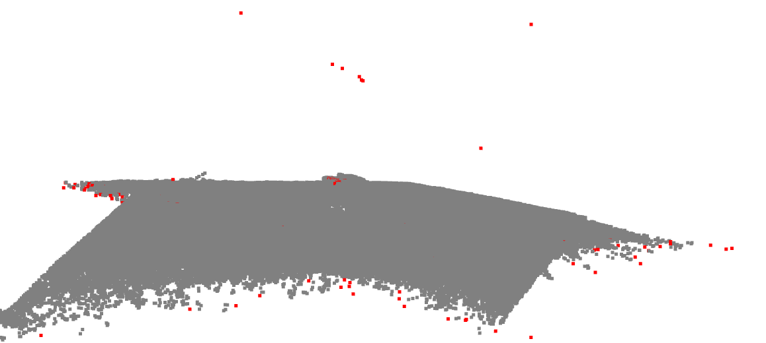
02. Problema
Clasificación de morfologías de rocas en nubes de puntos 3D para entornos virtuales de simulación minera
Problemas:
Desplazamiento de puntos por vibración del sensor o reflectividad de la superficie.
Pérdida de información por oclusión.
Desafío: restaurar el dataset de nubes de puntos sin ruido
Mínimos cuadrados Móviles
Proyección Localmente Óptima
Filtrado no local
Métodos de Aprendizaje Profundo (se emplea el doble que los anteriores 2020-2025)
Dataset: 632 Nubes de puntos de rocas escaneadas en faenas mineras.
Data-Type: Point Cloud Data (PCD)
Representaciones espaciales en coordenadas cartesianas (x,y,z)
Poseen atributos como color (RGB)
Figura 1.Nube de puntos obtenida del Dataset.

Slide 6
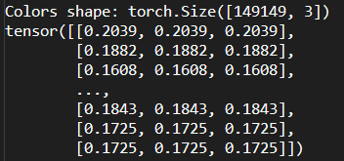
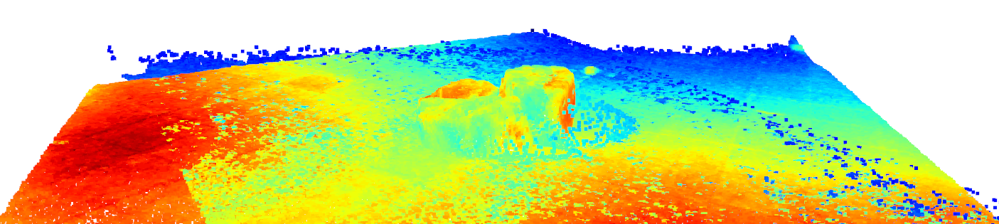
02. Problema
Figura 2.Mapa de intensidades.

Slide 7
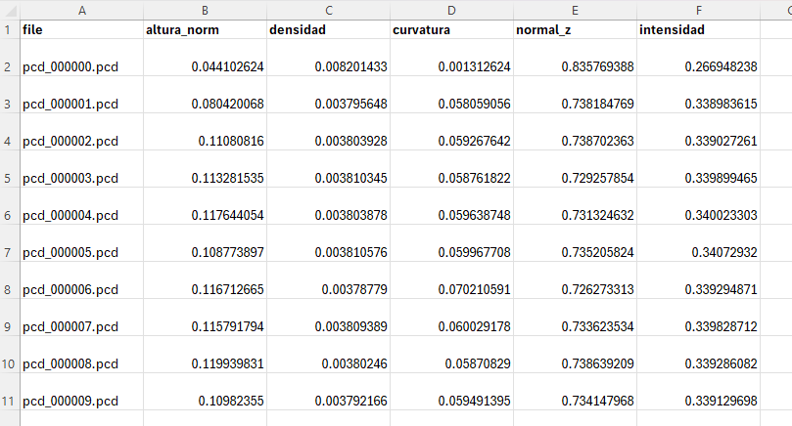
02. Problema
Clasificación de morfologías de rocas en nubes de puntos 3D para entornos virtuales de simulación minera
Análisis de Características del Dataset
Figura 3. Dataframe de características estadísticas del Dataset.

Slide 8
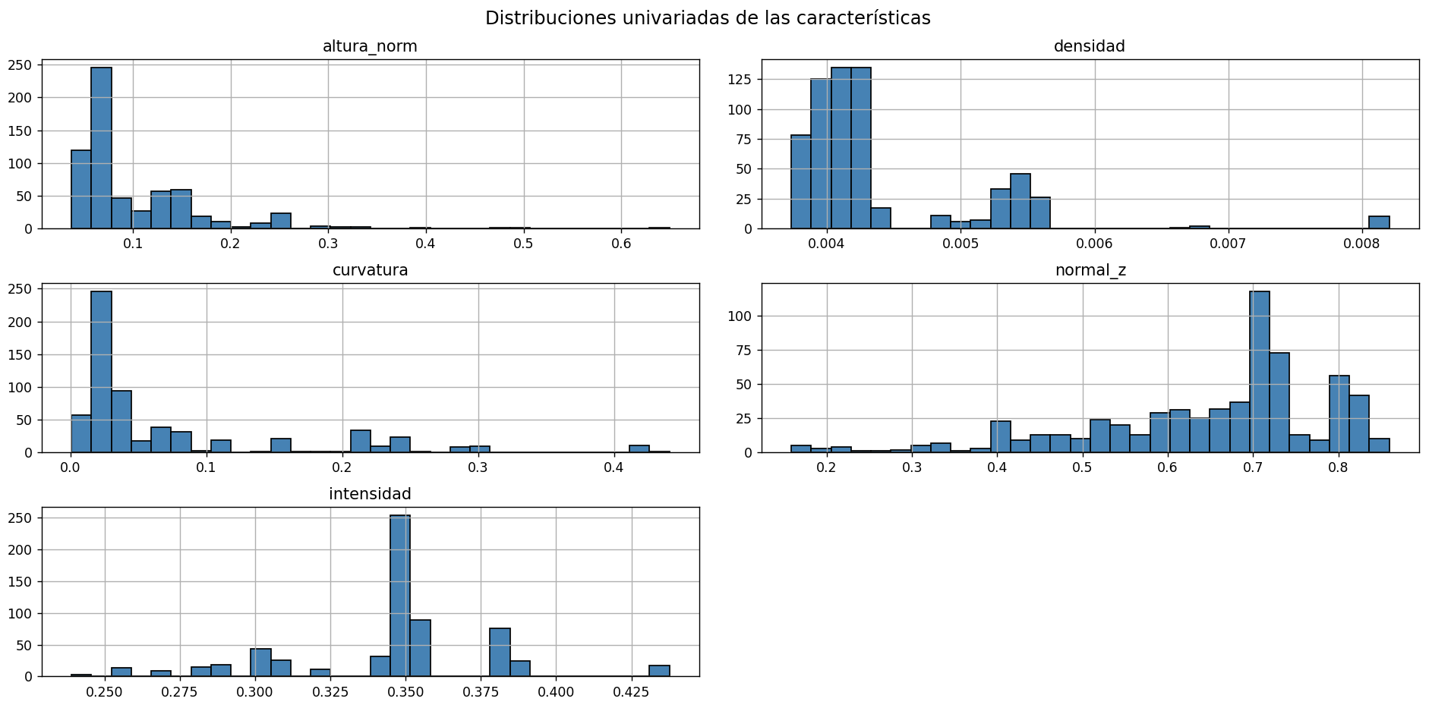
02 Problema
Clasificación de morfologías de rocas en nubes de puntos 3D para entornos virtuales de simulación minera
Análisis de Características del Dataset
Figura 4. Histogramas de frecuencias de las características del Dataset general.

Slide 9
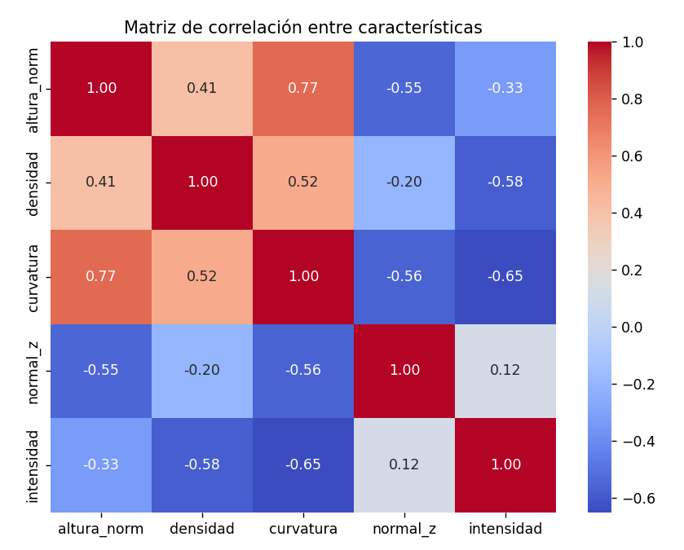
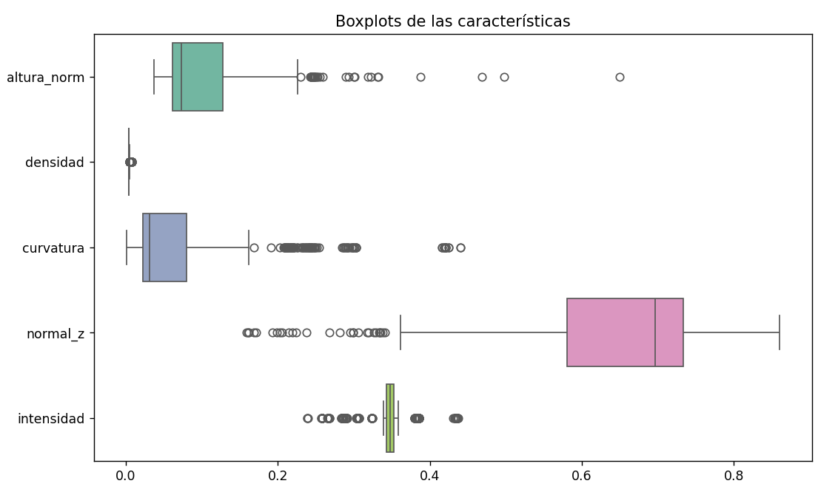
Clasificación de morfologías de rocas en nubes de puntos 3D para entornos virtuales de simulación minera
Análisis de Características del Dataset
Figura 5. Matriz de correlación de las características fundamentales.
Figura 6. Valores atípicos en la distribución y dispersión de las cinco características calculadas para las nubes de puntos.

Slide 10
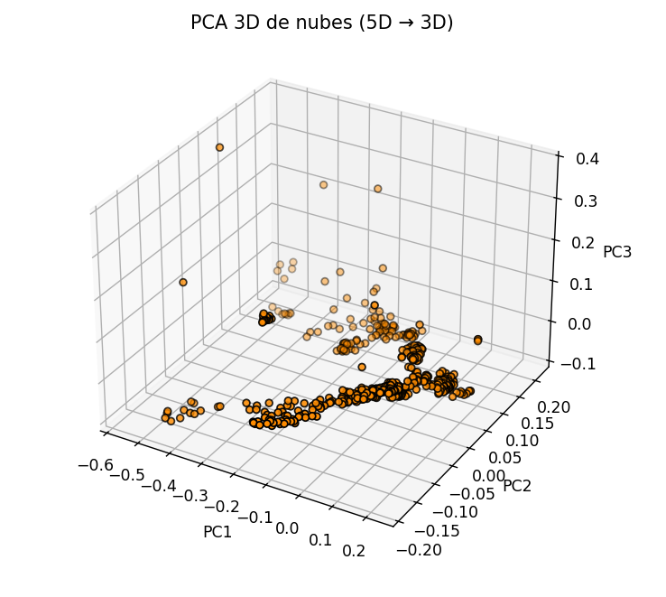
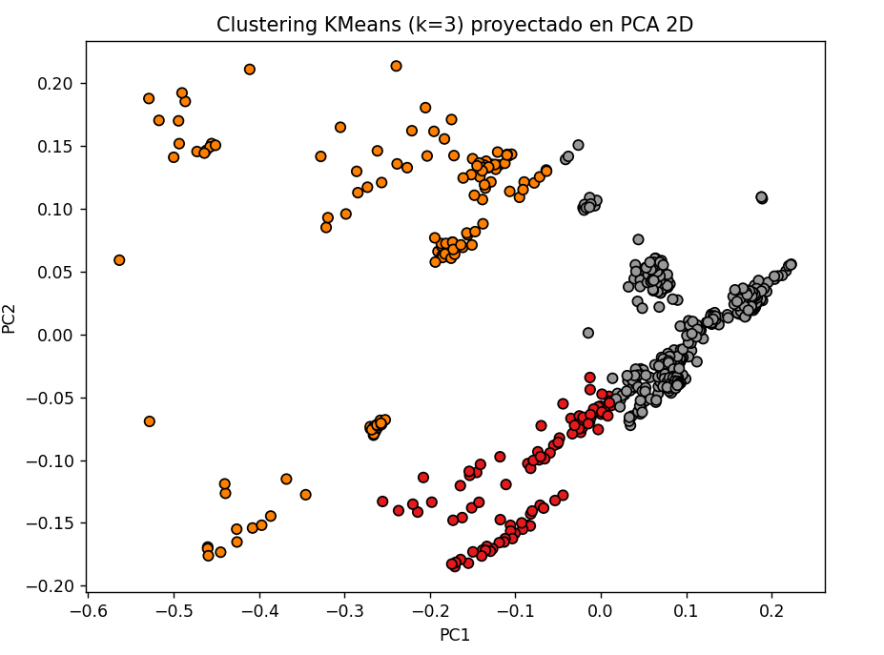
Clasificación de morfologías de rocas en nubes de puntos 3D para entornos virtuales de simulación minera
Figura 7. Análisis de Componentes Principales (PCA) para tres components principales.
Figura 8. Clustering empleando con KMeans.

Slide 11
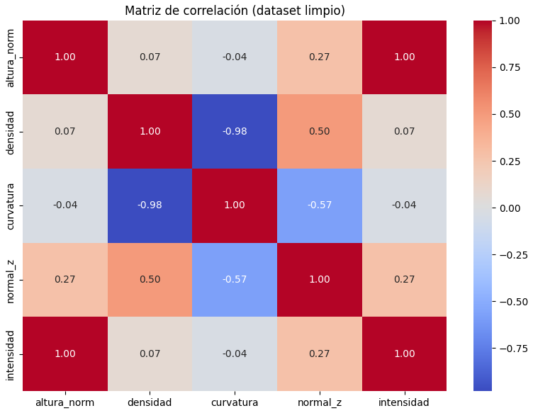
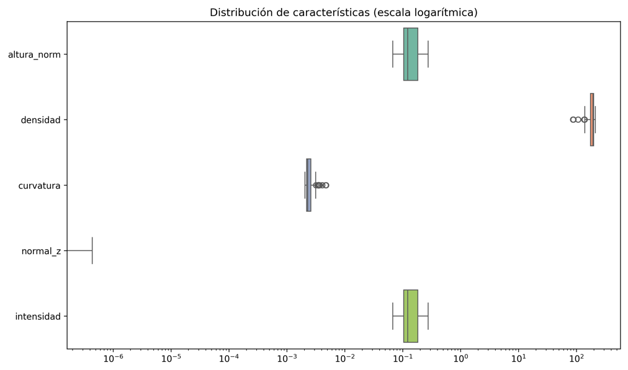
Reducción de dimensionalidad mediante PCA
Figura 10. Valores atípicos en la distribución y dispersión de las cinco características calculadas para las nubes de puntos.
Figura 9. Matriz de correlación de las características fundamentales.

Slide 12
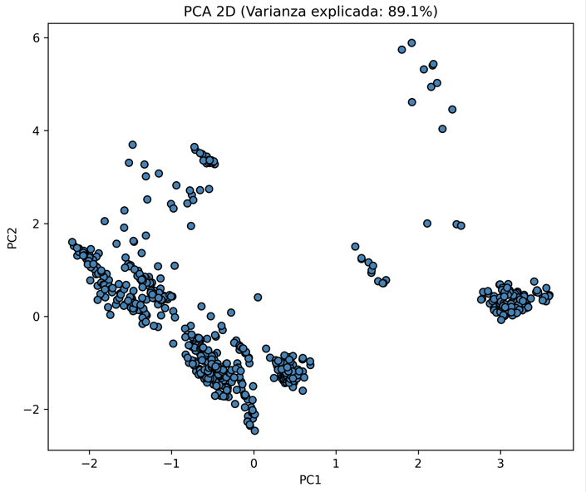
Reducción de dimensionalidad mediante PCA
Figura 11. Análisis de Componentes Principales (PCA) para dos components principales.

Slide 13
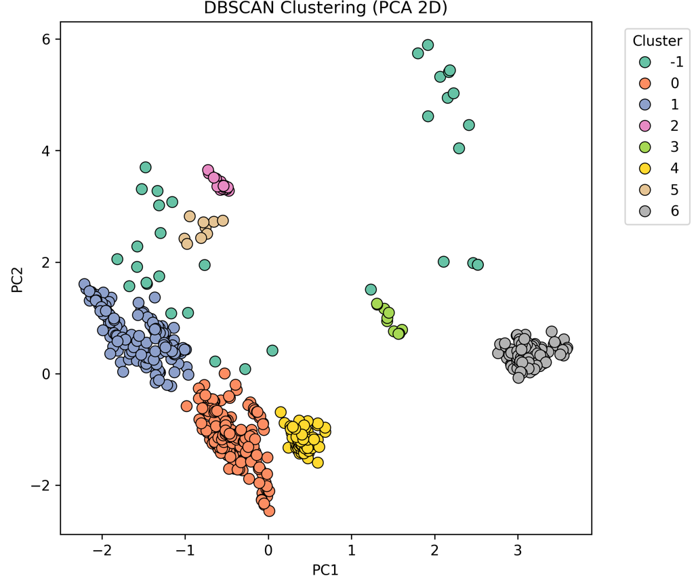
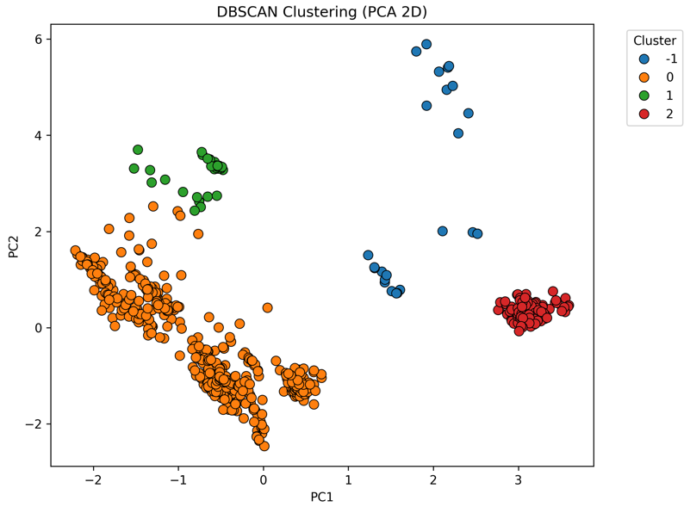
03. Aplicación de técnicas de aprendizaje supervisado-no.
Extracción de clusters DBScan
Figura 13. Análisis de los datos DBScan Mejorado.
Figura 12.Análisis de los datos DBScan.

Slide 14
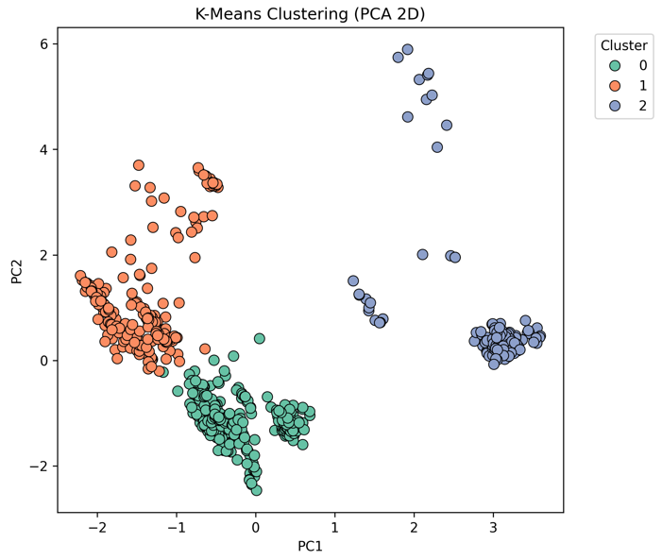
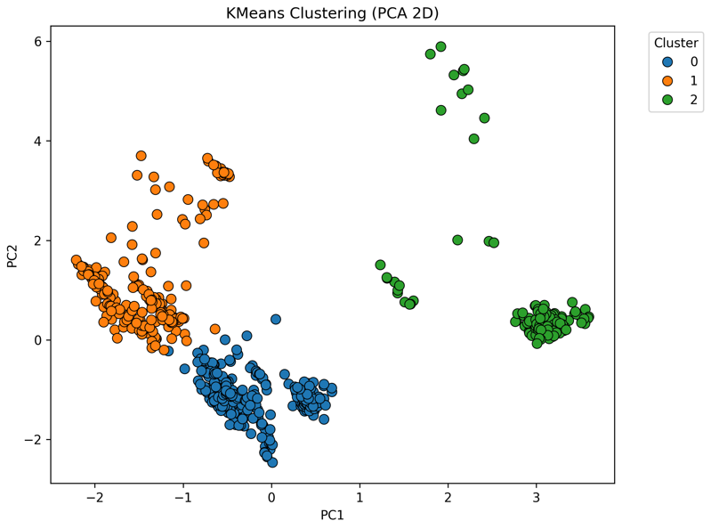
03. Aplicación de técnicas de aprendizaje supervisado-no.
Extracción de clusters K-Means
Figura 14. Clustering mediante k-means.
Figura 15. Clustering mediante k-means (no muestra mejora).

Slide 15
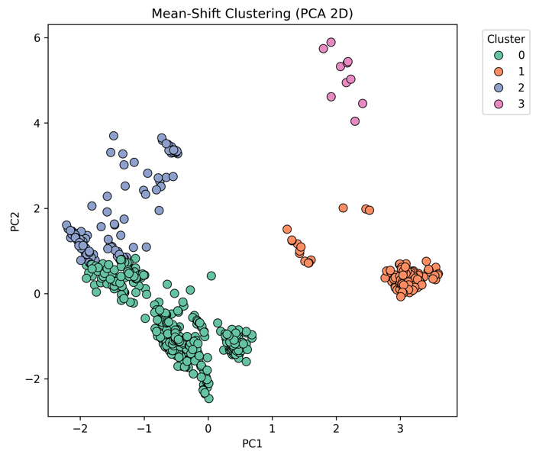
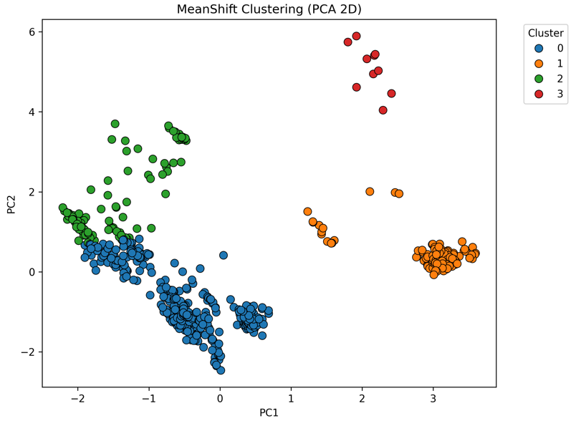
03. Aplicación de técnicas de aprendizaje supervisado-no.
Extracción de clusters Mean-Shift
Figura 16. Análisis de los datos DBScan mean-Shift
Figura 17. Análisis de los datos DBScan mean-Shift (no muestra mejora).

Slide 16
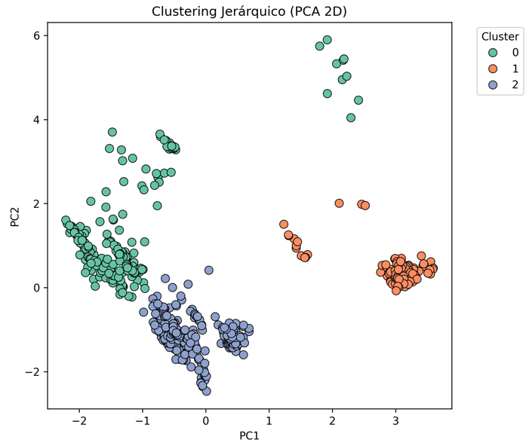
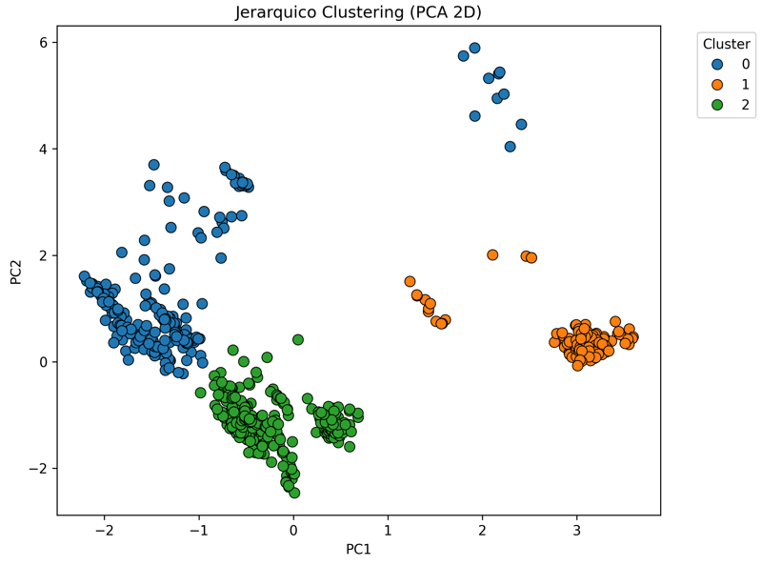
03. Aplicación de técnicas de aprendizaje supervisado-no.
Extracción de clusters Clustering Jerárquico
Figura 18. Análisis de los datos Clustering-Jerárquico.
Figura 19. Análisis de los datos Clustering-Jerárquico (no muestra mejora).

Slide 17
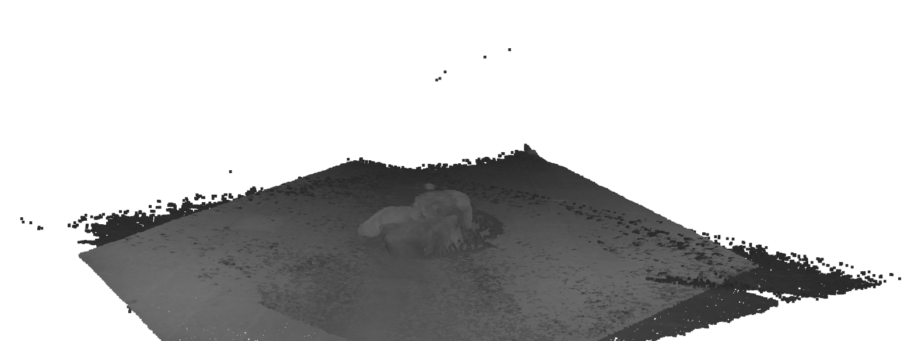
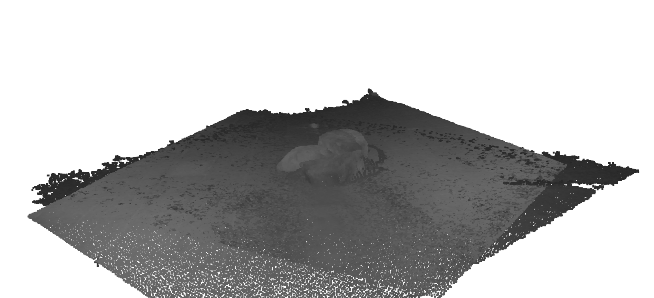
Resultados Finales
1. Se obtuvo un Dataset de nubes de puntos limpias
Sin Outliers
Figura 21.PCD sin EDA.
Figura 22.Nube de puntos sin outliers.

Slide 18
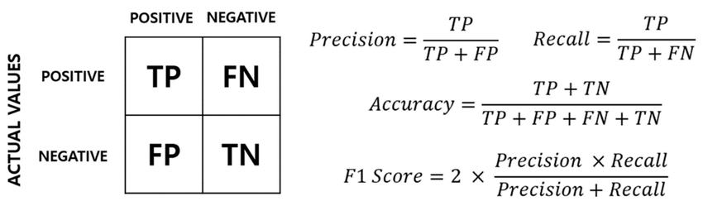
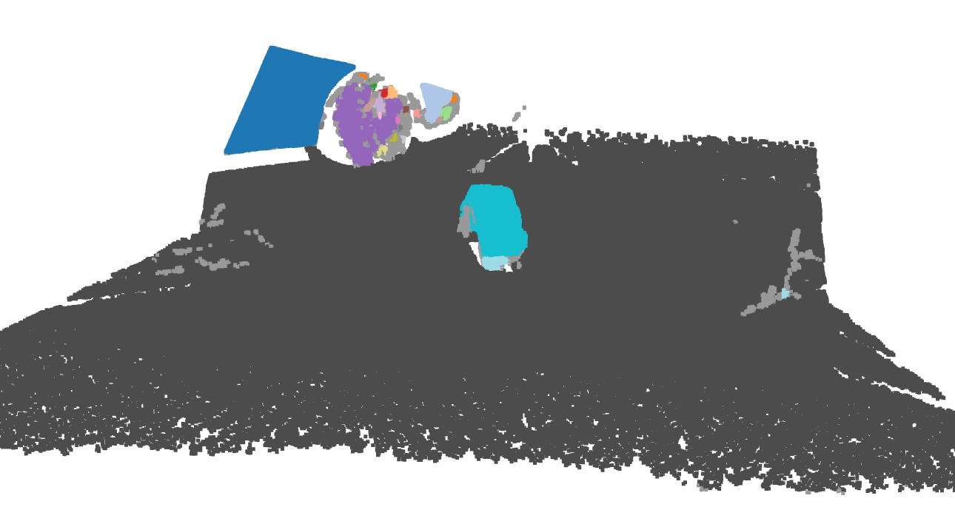
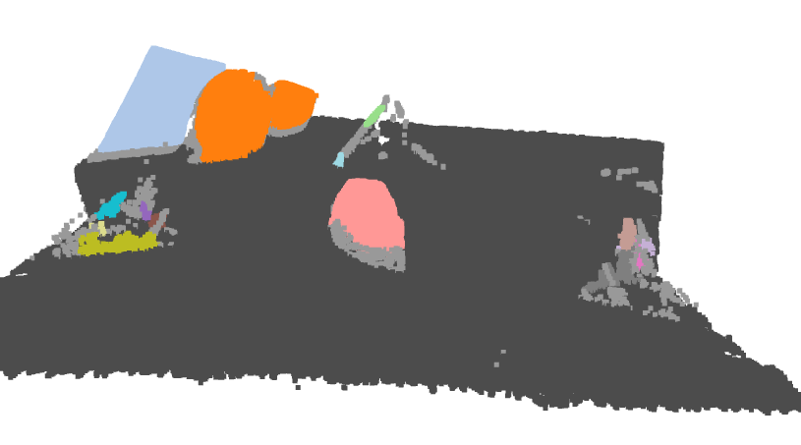
04. Aplicación de Técnicas de Clasificación XGBoost
1. Modelo Supervisado XGBoost
Tabla 1. Desempeño de los Modelos.
 | precision | recall | f1-score
no_roca | 0.98 | 1.00 | 0.99
roca | 1.00 | 0.99 | 0.99
Input: 5 características globales por nube(altura_norm, densidad, curvatura, normal_z, intensidad).
Pseudo‐etiquetas: K-Means los clusters con mayor curvatura media se consideran roca.
Entrenamiento: XGBoost binario sobre estas etiquetas.
Salida: prob_roca y posible_roca por nube.
El Objetivo es priorizar nubes que contengan la mayor información de morfología “rocosa” para aplicar la segmentación 3D.
18
Figura 23.XGBoost para encontrar imágenes más rocosas.
Figura 24.XGBoost para encontrar imágenes más rocosas.
Notes:
Aquí uso un modelo supervisado XGBoost, no sobre los puntos crudos, sino sobre cinco descriptores globales de cada nube. Primero genero pseudo-etiquetas roca/no-roca con K-Means y curvatura; después XGBoost aprende ese patrón y me entrega la proba bilidad de morfología rocosa por nube, que uso para decidir dónde vale la pena segmentar en detalle.” a árboles de decisión potenciados por gradiente

Slide 19
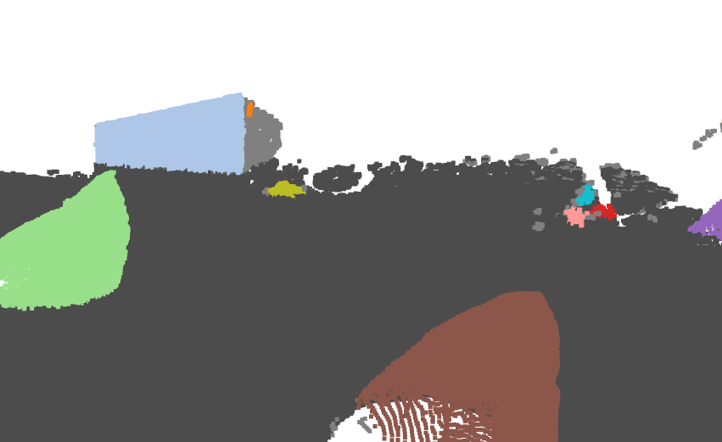
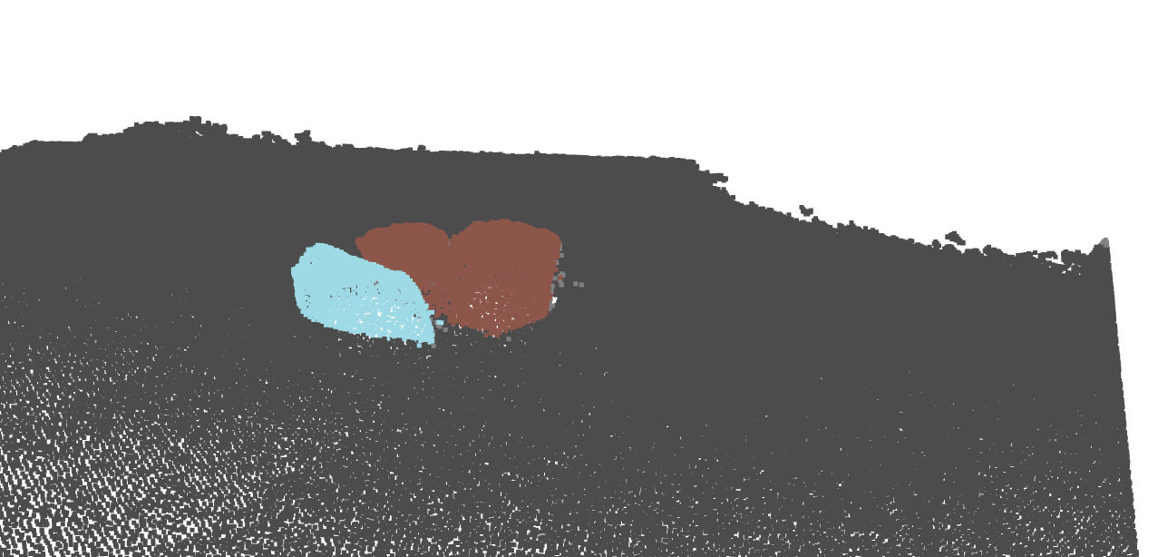
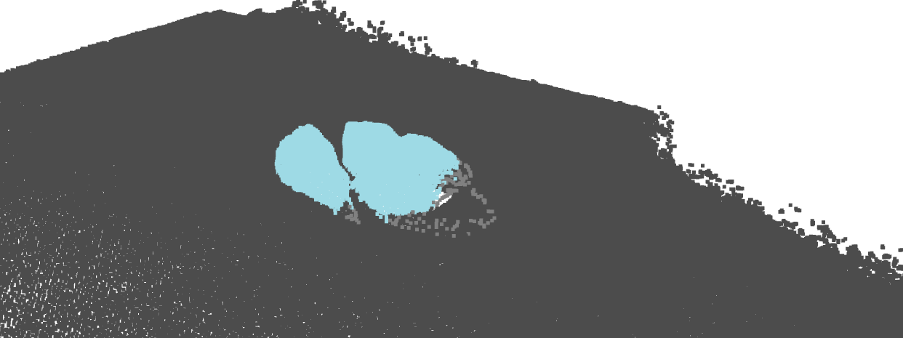
Resultados Finales
1. Segmentación 3D de rocas (no supervisado)
Nube con mayor cantidad de información geomorfológica, 411 seleccionadas por XGBoost.
DBSCAN aplicado solo a los objetos clusters.
Visualización: terreno en gris, rocas en colores distintos.
Figura 25. DBSCAN para encontrar rocas.
Figura 26. DBSCAN para encontrar rocas.
Notes:
Aquí uso un modelo supervisado XGBoost, no sobre los puntos crudos, sino sobre cinco descriptores globales de cada nube. Primero genero pseudo-etiquetas roca/no-roca con K-Means y curvatura; después XGBoost aprende ese patrón y me entrega la probabilidad de morfología rocosa por nube, que uso para decidir dónde vale la pena segmentar en detalle.”

Slide 20
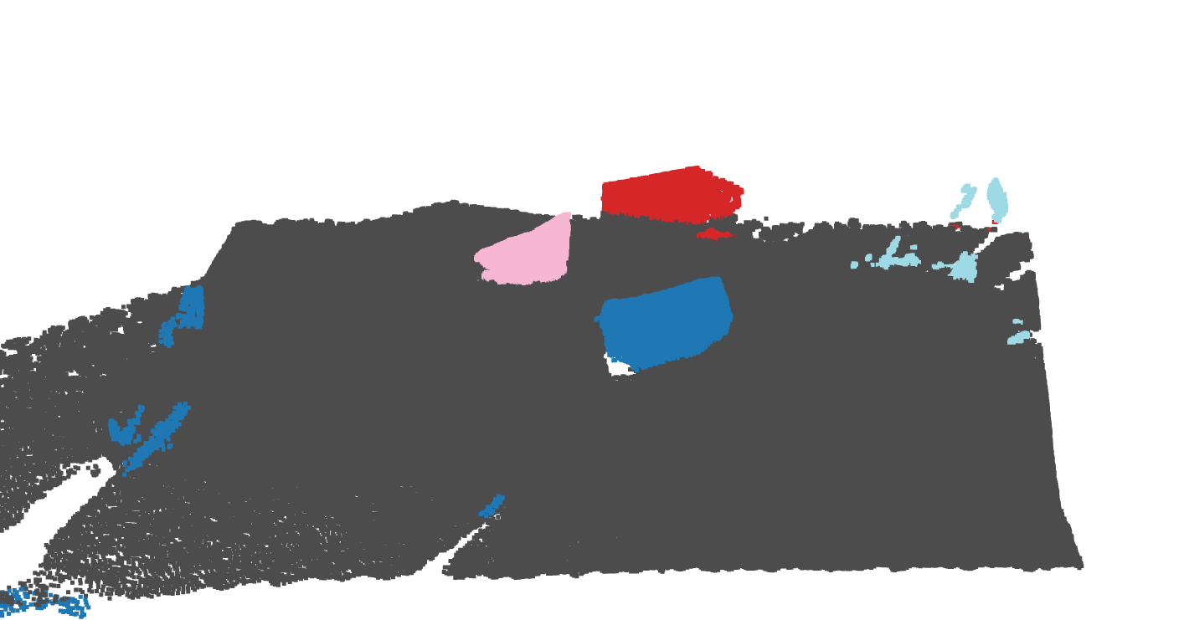
Resultados Finales
Hipótesis: se pueden identificar características relevantes de los datos como estructuras rocas de la superficie mediante técnicas de Machine Learning.
1. Segmentación 3D de rocas (no supervisado)
Nube con mayor cantidad de información geomorfológica, 274 seleccionadas por XGBoost.
Clustering Jerárquico aplicado solo a los objetos clusters compactos.
Visualización: terreno en gris, cada roca en un color distinto. Es Ascendente, linkage Ward(cómo une clusters que minimicen el aumento de la varianza entre clusters), métrica euclideana
Figura 27. Clusterin Jerárquico para encontrar rocas.
Notes:
Agrupa datos en una estructura de datos llamada dendogramas

Slide 21
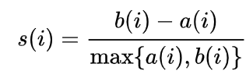

Resultados Finales
1. Desempeño de modelos en la Segmentación
Tabla 2. Desempeño de Clustering (Segmentación).
Modelo | Número de clusters | Silhouette | Davies-Bouldin | Comentario rápido
DBSCAN | 18 | 0.729 | 0.570 | buena separación, clusters pequeños,
Clustering Jerárquico | 4 | 0.742 | 0.387 | Menos clusters, ligeramente mejor compactos y separados.
Silhouette (−1 a 1): valores = 1 indican clusters bien separados. Para cada punto (i):
Davies–Bouldin (mayor que 0): valores bajos indican clusters compactos y distintos. Similitud entre clusters valores altos indican clusters muy dispersos y poco separados
𝑏(𝑖)= min{distancia media al cluster 𝑘}
a(i)=distancia media a su propio cluster

Slide 22
06. Conclusiones
El preprocesamiento logro eliminar entre 3–7% de puntos outliers (limpieza de nubes).
Las 5 características seleccionadas capturan altitud, densidad, rugosidad, orientación y reflectancia, permitiendo seleccionar características que permitan discriminar entre suelo plano de objetos elevados.
PCA explica el 89% de la varianza en un espacio de R 2 solo dos componentes, reduciendo complejidad para la separación de grupos.
DBSCAN y K-Means identificaron de 2 a 3 clusters naturales, alineados con terreno, rocas y posibles estructuras como arbustos.
Las métricas de clustering junto con la segmentación, muestran que etapa inicial para detectar rocas en nubes de puntos sin necesidad de máscaras de segmentación.

Slide 23
Bibliografías
[1] L. Wu, X. Cheng, Y. Xu, H. Zeng, and J. Hou, "Unsupervised 3D Point Cloud Completion via Multi-View Adversarial Learning," IEEE Trans. Vis. Comput. Graph., vol. 31, no. 10, pp. 7890–7904, Oct. 2025, doi: 10.1109/TVCG.2025.3559340.
[2] J. Wang, B. Fei, D. de Silva Edirimuni, Z. Liu, Y. He y X. Lu, “A Survey of Deep Learning-Based Point Cloud Denoising,” arXiv preprint arXiv:2508.17011, 2025.
[3] Q. Zhou, W. Yang, B. Fei, J. Xu, R. Zhang, K. Liu, Y. Luo, y Y. He, “3DMambaIPF: A State Space Model for Iterative Point Cloud Filtering via Differentiable Rendering,” Proc. of the AAAI Conf. on Artificial Intelligence, vol. 39, no. 10, pp. 10843–10851, 2025, doi:10.1609/aaai.v39i10.33178.

